Slide 1
地表双针热脉冲技术（DPHP）系统
COMSOL 年会（2019，北京）
汇报人：桑宇杰
导 师：刘刚教授
单 位：中国农业大学

Slide 2

汇报提纲
风速对地表热特性测量的影响
地表DPHP系统初边界值问题

Slide 3
风速对地表热特性测量的影响

Slide 4
研究背景
研究方法
结果与讨论
结论

Slide 5

01研究背景
结构简单
安装方便
实现原位连续测定
树木径流
热通量
蒸发强度
容重
比热
热导率
含水量
入渗速率

Slide 6

01研究背景
温度针
加热针
加热丝
测温单元
r
监测电路

Slide 7
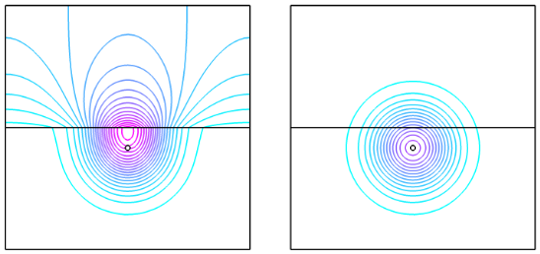
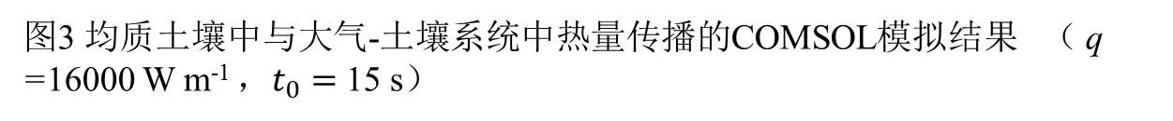
01 研究背景
空气
干土
AS0
SS0
AS5
SS5
干土
干土
图3 均质土壤中与大气-土壤系统中热量传播的COMSOL模拟结果 （ q =16000 W m⁻¹ ，$t_{0}=$ 15 s）

Slide 8
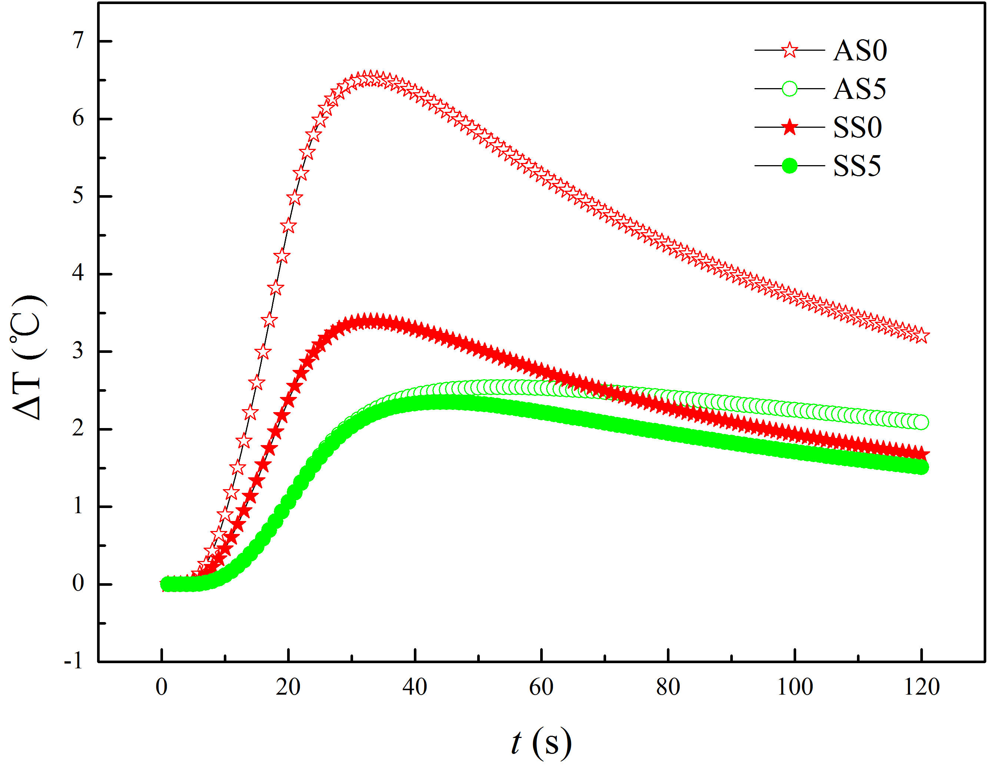
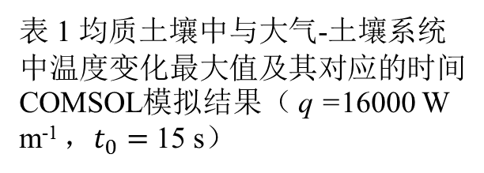
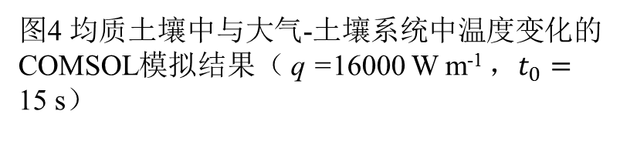
01 研究背景
表 1 均质土壤中与大气-土壤系统中温度变化最大值及其对应的时间COMSOL模拟结果（ q =16000 W m⁻¹ ，$t_{0}=$ 15 s）
 | ΔT_{m} (℃) | t_{m} (s)
SS0 | 3.42 | 33.36
SS5 | 2.37 | 44.06
AS0 | 6.59 | 33.19
AS5 | 2.69 | 51.38
若探头安插在大气-土壤界面上，测量误差可能会高至50%。（Philip & Kluitenberg, 1999；Xiao et al., 2015）
图4 均质土壤中与大气-土壤系统中温度变化的COMSOL模拟结果（ q =16000 W m⁻¹ ，$t_{0}=$ 15 s）

Slide 9
01 研究背景
无限线性绝热边界模型（ILS-ABC）能降低大气对土壤热特性测量的影响
本研究旨在：
1）探究地表空气运动状况对DPHP测量土壤热特性的影响；
2）比较ILS与ILS-AC模型在不同风速情况下的优劣；
3）根据试验结果，提出DPHP合理的埋深范围。
大气运动影响大气-土壤系统的质能传递
无论是ILS模型还是ILS-ABC模型，都没有考虑大气运动对DPHP测量土壤热特性的影响

Slide 10
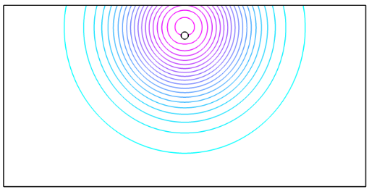
02 研究方法
室内试验
COMSOL模拟
温度针
加热针
风向
7 cm
10 cm
10 cm
图5 室内试验示意图
图6 COMSOL模拟结果
探头埋深5-mm，风速为3.5 m s⁻¹

Slide 11
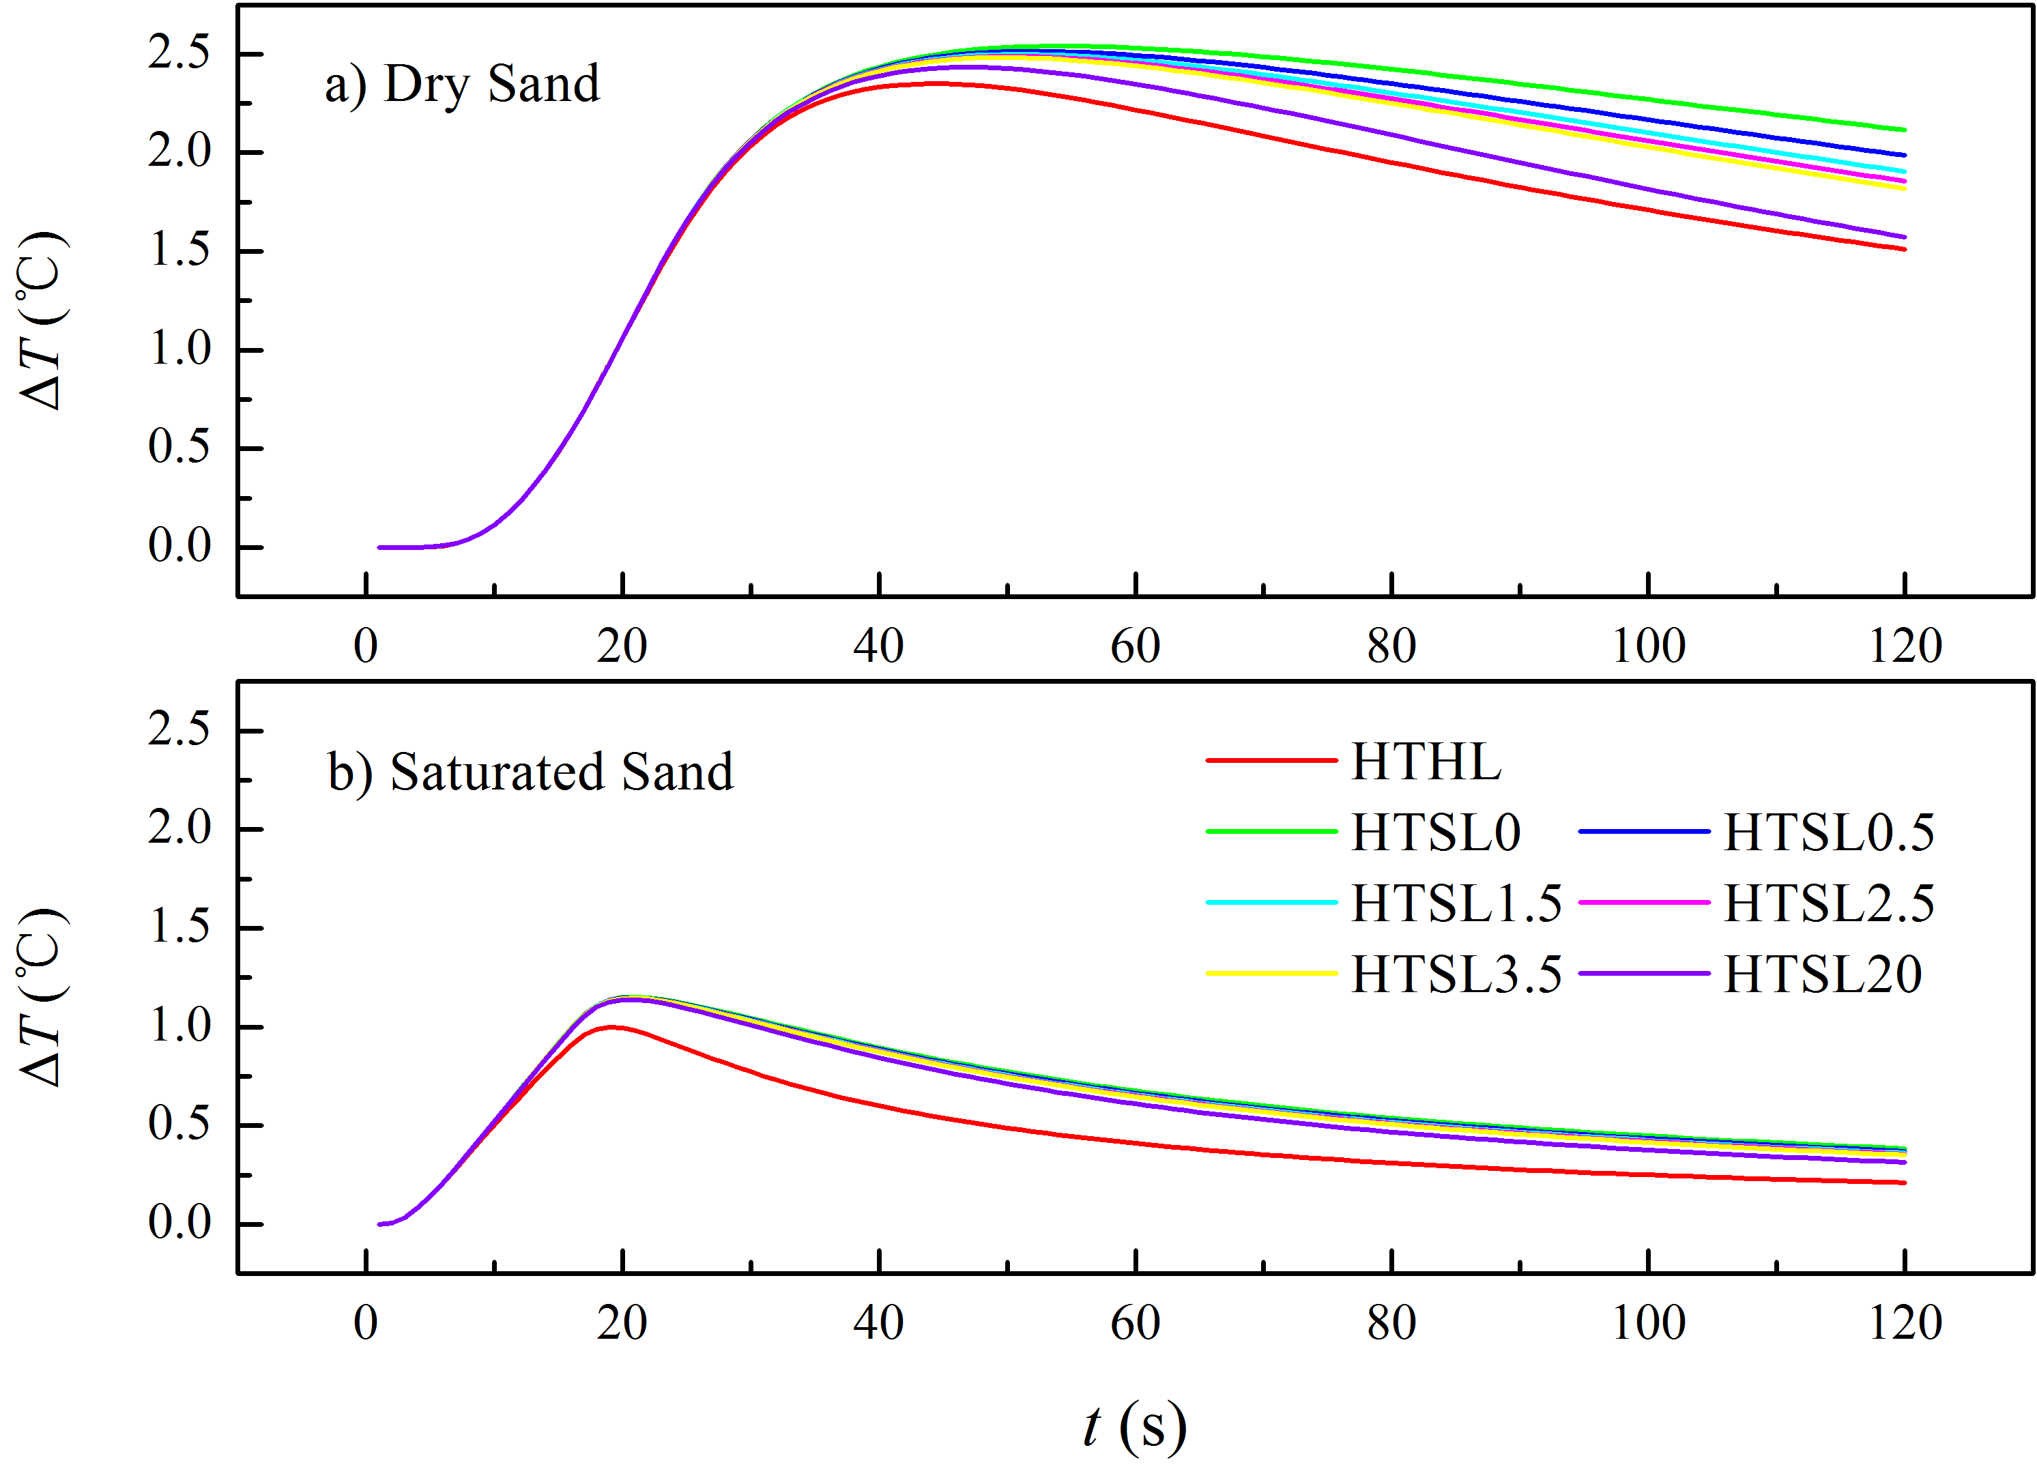
03 结果与讨论
处在大气-土壤系统中的ΔT_{m}、t_{m}比处在均质土壤中的大，但它们之间的差异随着风速的增大而减小。
图7 不同风速情况下及不同埋深情况下温度升高值与时间的关系。HTHL表示埋深为35 mm，HTSSs 表示 埋深为5 mm, HTSS0, HTSS0.5, HTSS1.5, HTSS2.5, HTSS3.5, HTSS20 表示风速分别为 0, 0.5, 1.5, 2.5, 3.5, 20 m s⁻¹.

Slide 12
03 结果与讨论
图8 埋深为5 mm时，风速对热特性测量的影响
COMSOL模拟结果与室内试验结果一致；
风速越大，测得的λ和c值越大。

Slide 13
03 结果与讨论
当埋深＜4 mm时，
λ相对误差大于27%；
风速对饱和土壤热特性
的测量影响较小；
风速对其他土壤（如质地不同或含水量不同 ）的结果可参照干砂和饱和砂的结果
图8 风速为3.5 m s⁻¹时，埋深对热特性测量的影响

Slide 14
03 结果与讨论

Slide 15
04 结论
当埋深较浅时（d < 5 mm）ILS-ABC模型会高估土壤的热特性，ILS模型会低估土壤的热特性，但随着风速的增大，ILS模型的低估程度也随之减小；
由于风速的影响ILS-ABC模型产生的误差能能达到20%之内，但风速增大并没有显著地增加ILS的精确度；
埋深越浅，风速的影响越大；
在野外测量中随机噪声的干扰很大。

Slide 16
地表DPHP系统初边界值问题

Slide 17
研究背景
解析解
结果与讨论
结论

Slide 18
01 研究背景
用测温元件（如热电偶）可以准确地测出温度的绝对值
用DPHP方法时需要温度的升高值
室内
背景温度波动被控制
野外
（1）线性趋势剔除背景温度
（Jury and Bellantuoni, 1976;
Zhang et al., 2014; Peng et al., 2017;
Zhang et al., 2017; Lu et al., 2018）
（2）引入参考测温单元剔除背景温度
（Bristow et al., 1993; Young et al., 2008）

Slide 19
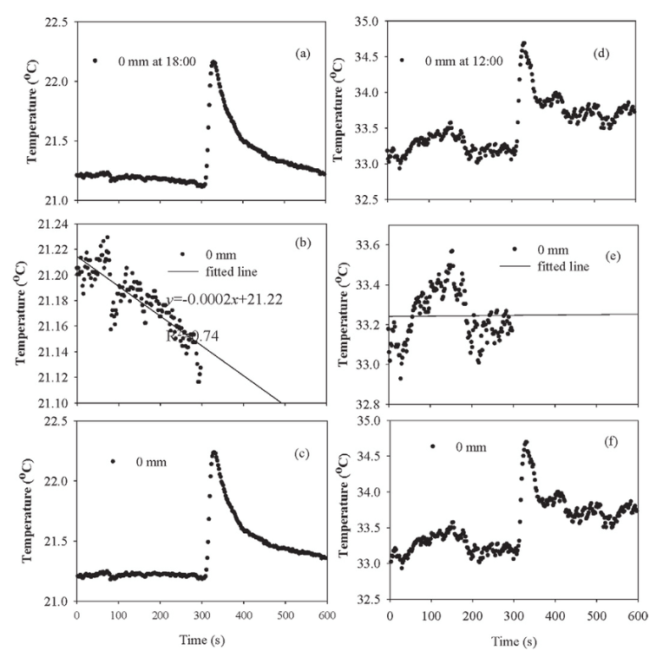
01 研究背景
Zhang et al., 2017
加热前的温度能否用线性趋势表示
线性趋势能否表示加热期间背景温度的波动

Slide 20


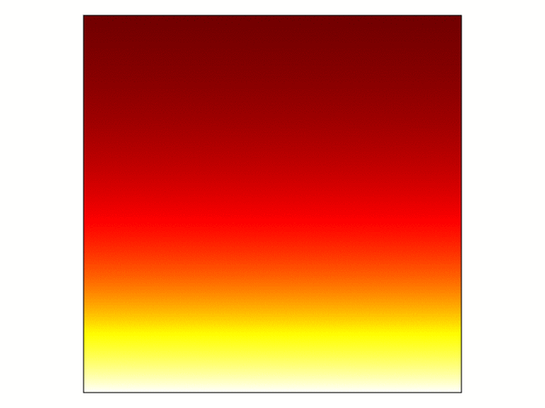

01 研究背景

Slide 21
02 解析解 (第一类边界条件)
第一类边界条件
定义在 区域内，温度关于空间变量x的积分变换和反演函数：
积分变换：
反演函数：
其中， 为变换算子，对于第一类边界

Slide 22
02 解析解 (第一类边界条件)
第一类边界条件
定义在 区域内，温度关于空间变量x的积分变换和反演函数：
积分变换：
反演函数：
其中， 为变换算子，对于第一类边界

Slide 23
02 解析解 (第一类边界条件)
将积分变换公式带入控制方程，可得

Slide 24
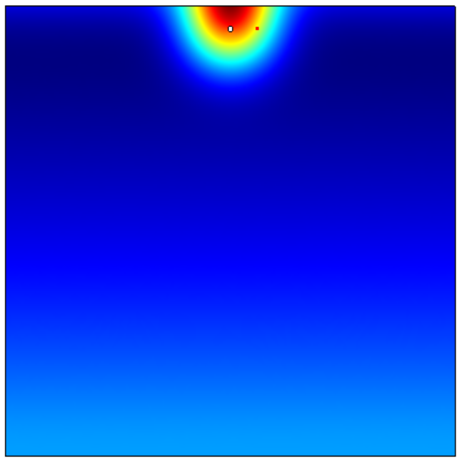

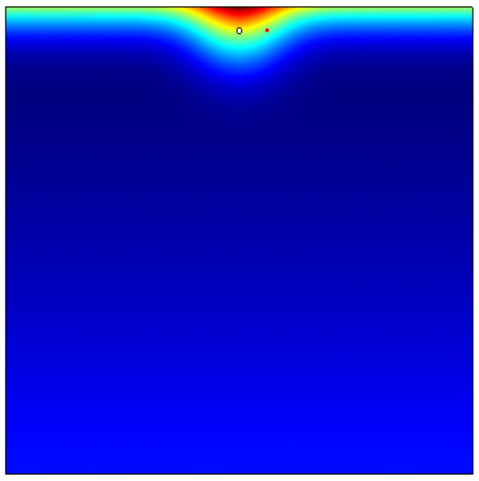

02 析解 (第一类边界条件)

Slide 25
02 解析解(第二类边界条件)
第二类边界条件
同第一类边界条件，可得

Slide 26
02 解析解(第三类边界条件)
第三类边界条件
同第一类边界条件，可得

Slide 27
03 结果与讨论
假设初始温度分布满足指数分布，在上边界的有一恒定热量热源
结合第二类边界条件下的解析解和ILS-ABC模型

Slide 28
04 结论
太阳辐射是影响地表热特性测量的主要因素；
考虑太阳辐射的新模型能显著增加DPHP测量的精度。

Slide 29

谢谢！
欢迎批评指正！

